Slide 1




WARQUIZ

Slide 2
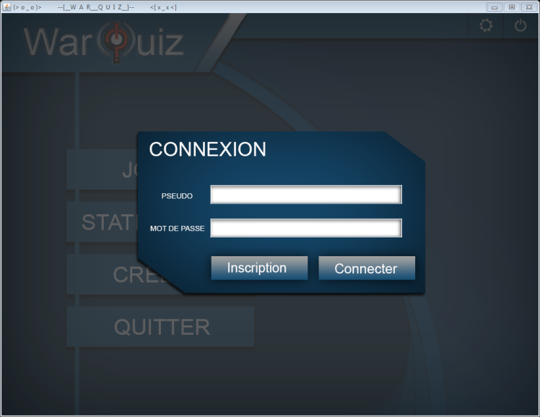
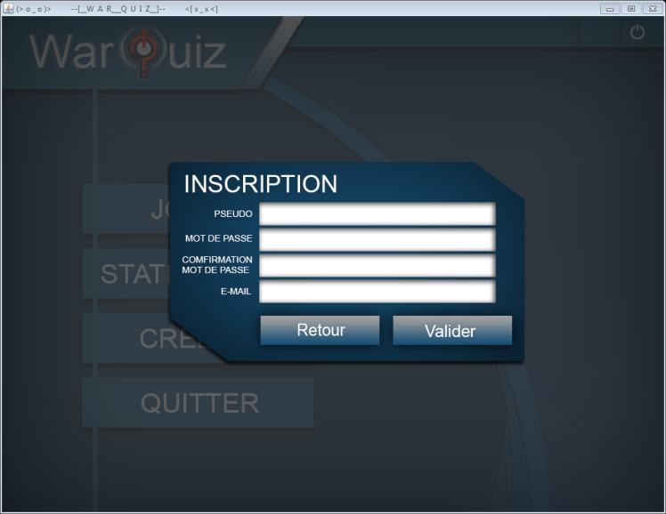
I / Connexion
Connexion :
Pour vous connecter, entrez votre pseudo et mot de passe puis cliquez sur 2 pour valider la connexion.
Si vous n’êtes pas inscrit sur le quiz, vous pouvez le faire en cliquant sur 1.
1
2
Inscription :
Pour vous inscrire, entrez votre pseudo, votre mot de passe ainsi que votre e-mail.
Une fois ces informations valides, cliquez sur 4 afin d’enregistrer votre compte.
3
4
Une fois cela fait, vous n’avez plus qu’à retourner à la page de connexion en cliquant sur 3 puis à suivre Connexion.

Slide 3
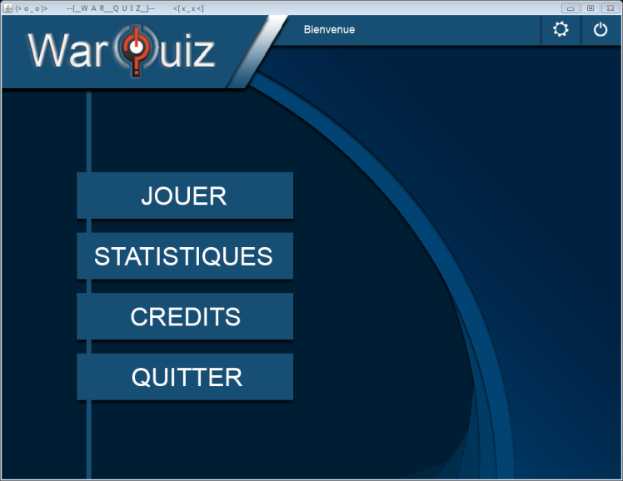
II / Accueil
Le header :
1
Durant toute votre expérience, vous retrouverez toujours le menu en haut de l’application.
Cette barre de menu comporte plusieurs zones ainsi que plusieurs boutons.
1 : Redirection sur l’accueil.
2 : Options de l’application.
3 : Déconnexion.
2
3
Les boutons :
Afin de naviguer dans l’application, vous avez le choix entre quatre boutons.
1 : Jouer à un quiz.
2 : Voir les statistiques.
3 : Voir les crédits.
4 : Quitter l’application.
1
2
3
4

Slide 4
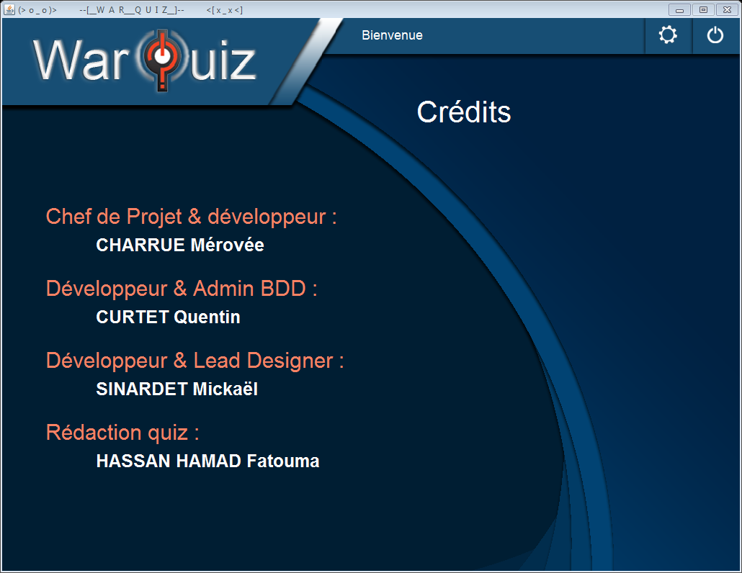
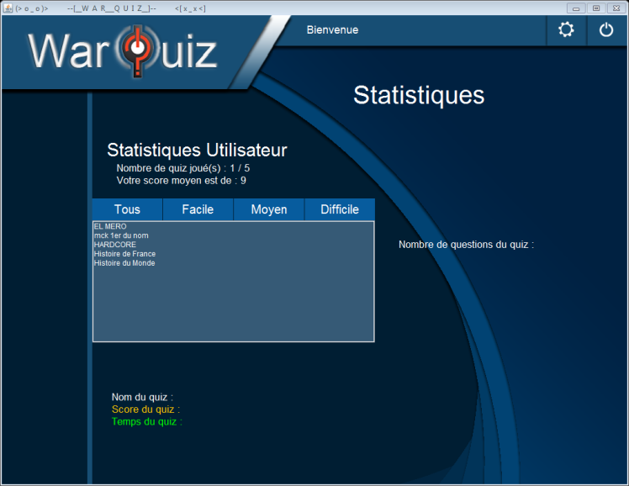
II / Accueil
Les crédits :
Les crédits sont l’ensemble de l’équipe qui a contribué à la réalisation de l’application.
Les statistiques :
La partie Statistiques vous permet d’obtenir des informations sur vos parties jouées.
1 : Consultez les statistiques généraux de vos parties.
2 : Filtrez vos quiz selon vos préférences de difficulté.
3 : Une fois un quiz sélectionné dans la liste, consultez les statistiques ce celui-ci.
1
1
2
2
3
3
4

Slide 5
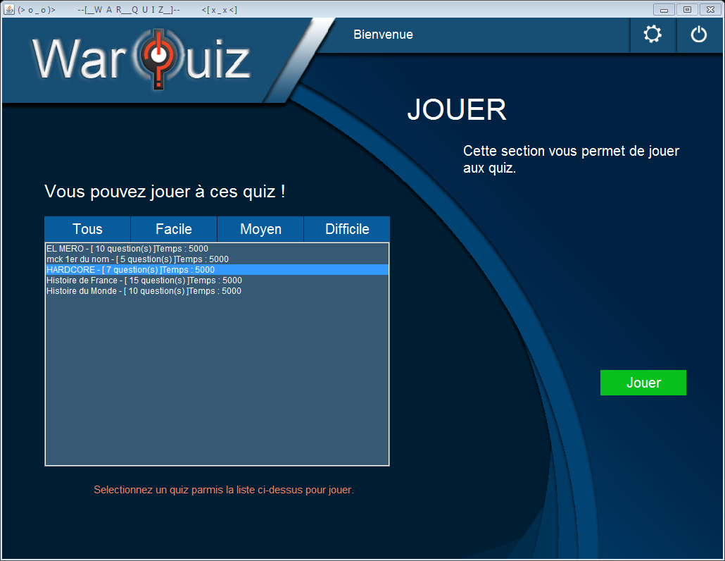
II / Jouer une partie
Sélection du quiz:
1
Quand vous cliquez sur JOUER dans l’accueil, vous aller devoir via cette fenêtre, choisir le quiz auquel vous souhaitez jouer.
1 : Filtrez les quiz selon vos choix de difficulté.
2 : Jouer au quiz sélectionné.
2
1
A FAIRE:
Afin de naviguer dans l’application, vous avez le choix entre quatre boutons.
1 : Jouer à un quiz.
2 : Voir les statistiques.
3 : Voir les crédits.
4 : Quitter l’application.
1
2
3
4

Slide 6

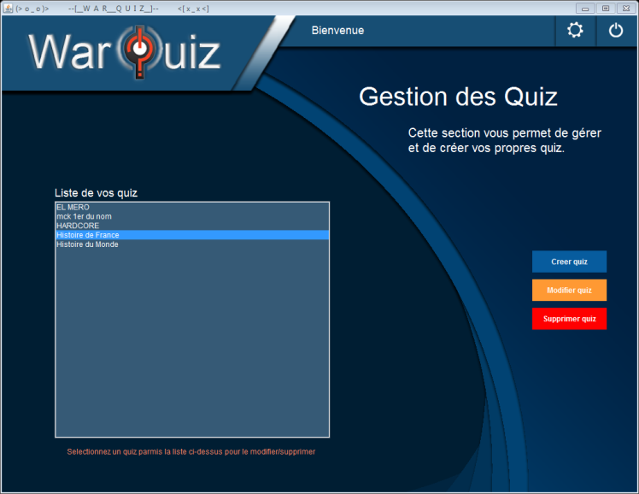
II / Administrateur
Accueil
1
Lorsque vous êtes connecté en administrateur, vous ne pouvez pas jouer, cependant, vous pouvez accéder à la gestion des quiz.
1 : Le bouton gérer vous permet d’accéder à la partie qui permet la création, modification et suppression d’un quiz.
1
2
1
Sélectionner un quiz :
Après avoir cliqué sur GERER, vous devez choisir un quiz pour le modifier ou le supprimer. Vous pouvez aussi en créer un nouveau.
1 : Sélectionnez le quiz à modifier ou supprimer
2 : Créer un quiz ou sélectionnez un quiz puis éditez ou supprimez le.
1
2
3
4
2
1

Slide 7
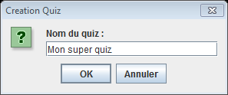
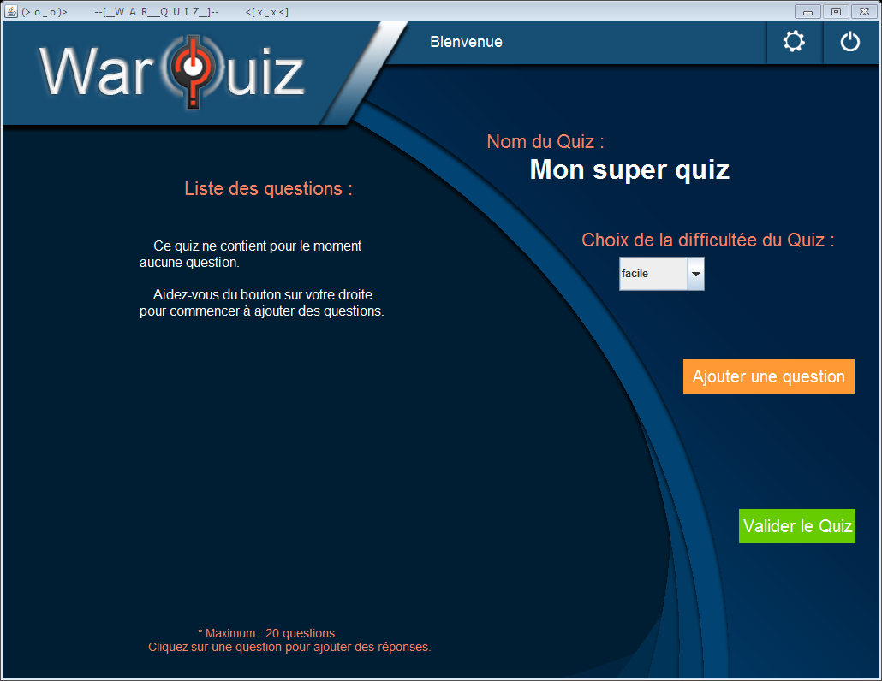
II / Administrateur
Créer un quiz :
1
En cliquant sur Créer, une nouvelle fenêtre apparaitra pour que vous renseigniez le nom de votre futur quiz.
Appuyez sur OK pour continuer la création et accéder à l’ajout de réponses.
2
1
Gérer quiz :
Une fois votre quiz créé, vous accédez à la partie qui vous permet d’ajouter des questions et des réponses.
De base, un quiz à 0 question. Il vous faut donc les créer ainsi que leurs réponses respectives.
Chaque quiz possède un difficulté (1). Une fois que vous avez terminé, validez (2) votre quiz. Il sera immédiatement jouable.

Slide 8
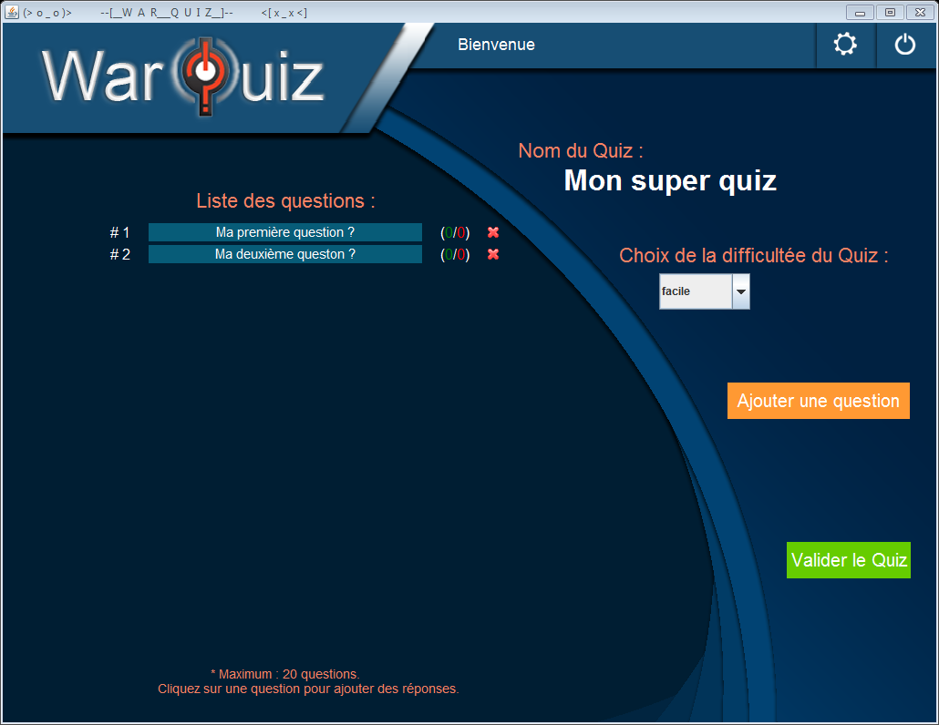
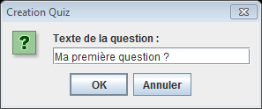
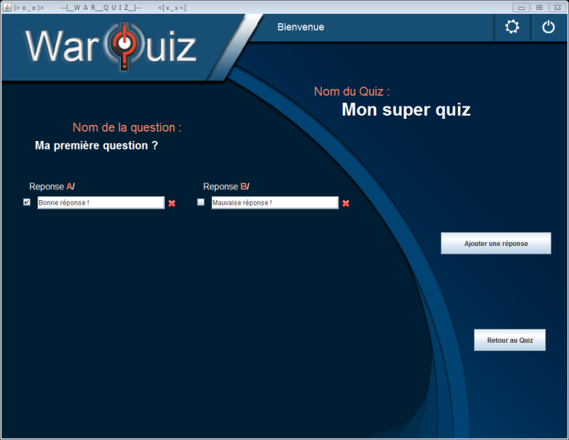
II / Administrateur
Gérer questions :
Pour ajouter des question cliquez sur « Ajouter une question » (1). Une fenêtre vous demandera d’entrer votre question (2).
Une fois validée, votre question apparait dans le tableau de gestion.
Vous pouvez ainsi supprimer une question en cliquant sur la croix ou ajouter des réponses à une question en cliquant sur celle-ci.
Gérer réponses :
1
Une fois que vous avez cliqué sur une question, vous pouvez ajouter des réponses à celle-ci.
Cliquer sur « Ajouter une réponse » (1) puis renseigner le champs de réponse qui a apparu (2).
Pour dire que la réponse est juste, cochez la case sur la
2
1
gauche de celle-ci. Vous pouvez supprimer une réponse en cliquant sur la croix.
Cliquez sur « Retour au quiz » (3) pour revenir à la vue des questions. Vos réponses seront sauvegardées.

